Slide 1
Solutions
清华大学 陆宏

Slide 2
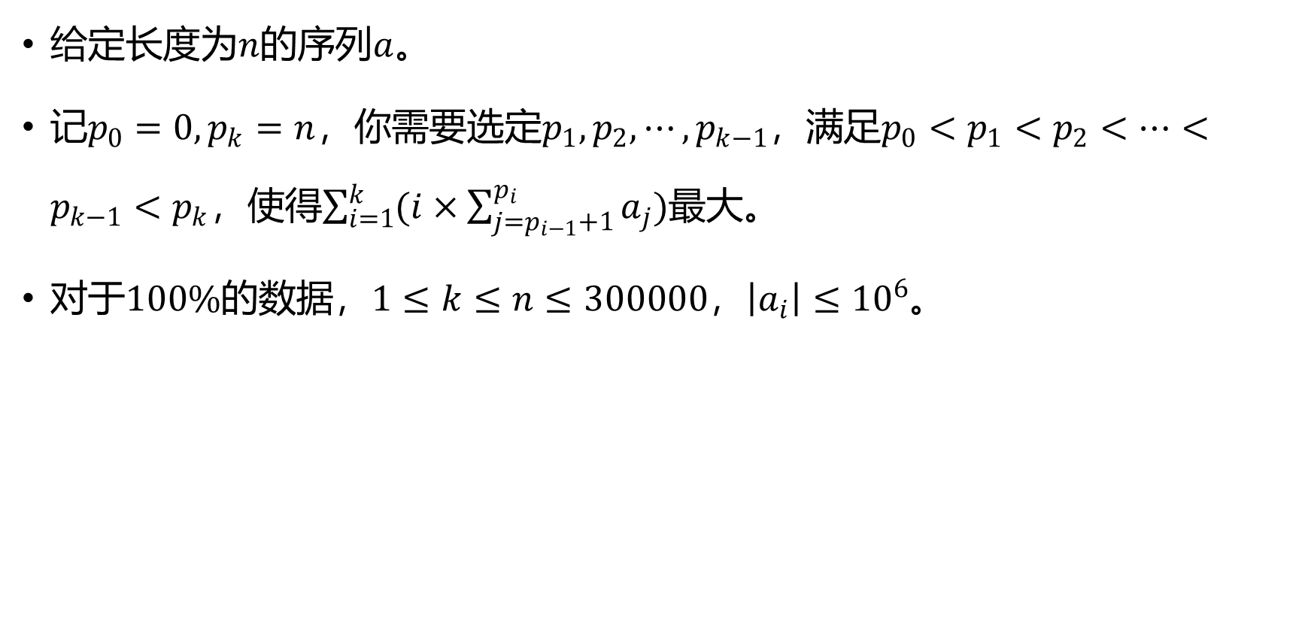
面包
给定长度为$n的$序列$a$。
记$p_{0}=0,p_{k}=n$，你需要选定$p_{1},p_{2},⋯,p_{k−1}$，满足$p_{0}<p_{1}<p_{2}<⋯<p_{k−1}<p_{k}$，使得$\sum_{i=1}^{k}{(i×\sum_{j=p_{i−1}+1}^{p_{i} }{a_{j}})}$最大。
对于$100\%$的数据，$1≤k≤n≤300000$，$\left|a_{i}\right|≤{10}^{6}$。

Slide 3
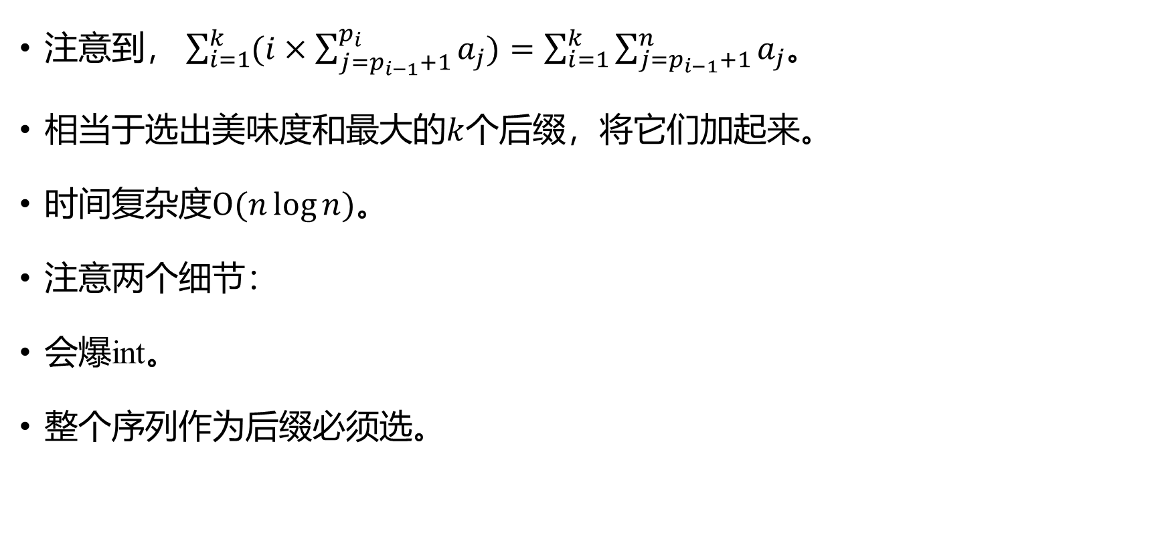
面包
注意到， $\sum_{i=1}^{k}{(i×\sum_{j=p_{i−1}+1}^{p_{i} }{a_{j}})}=\sum_{i=1}^{k}{\sum_{j=p_{i−1}+1}^{n}{a_{j}}}$。
相当于选出美味度和最大的$k$个后缀，将它们加起来。
时间复杂度$Ο(n\log{n})$。
注意两个细节：
会爆int。
整个序列作为后缀必须选。

Slide 4
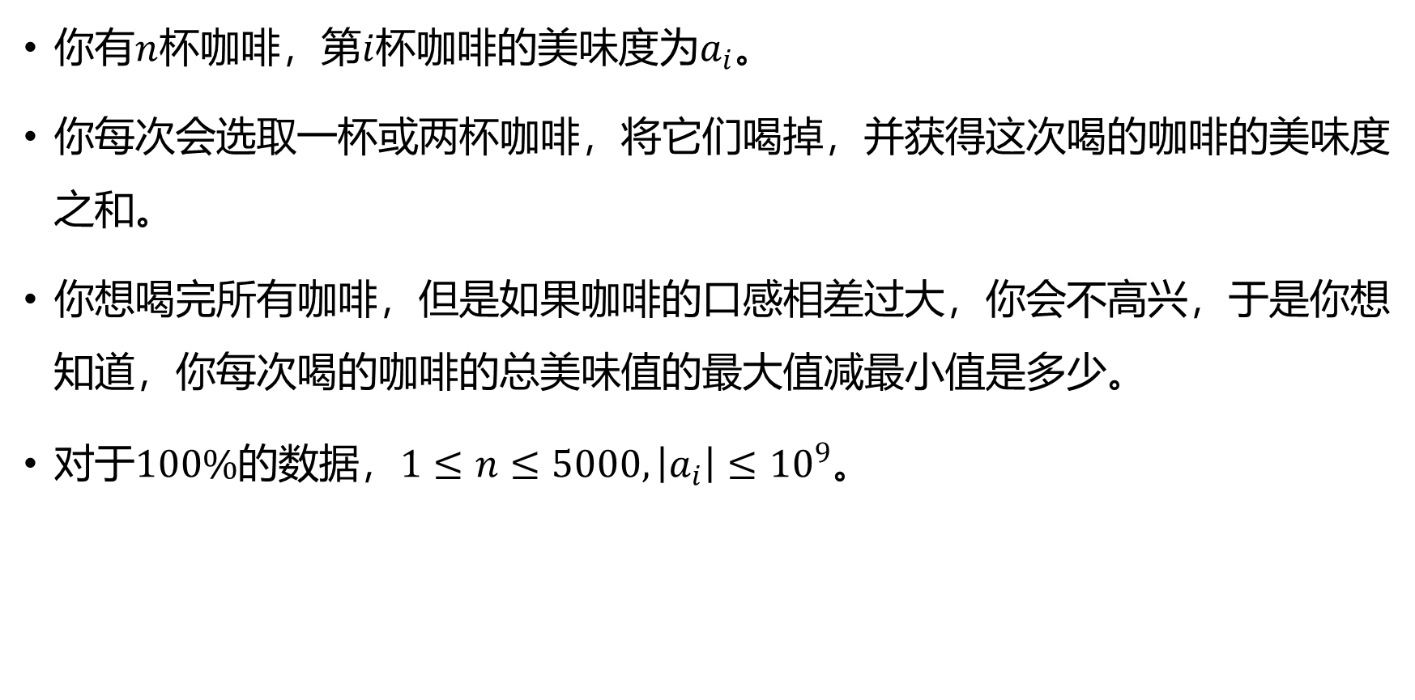
咖啡
你有$n$杯咖啡，第$i$杯咖啡的美味度为$a_{i}$。
你每次会选取一杯或两杯咖啡，将它们喝掉，并获得这次喝的咖啡的美味度之和。
你想喝完所有咖啡，但是如果咖啡的口感相差过大，你会不高兴，于是你想知道，你每次喝的咖啡的总美味值的最大值减最小值是多少。
对于$100\%$的数据，$1≤n≤5000,\left|a_{i}\right|≤{10}^{9}$。

Slide 5
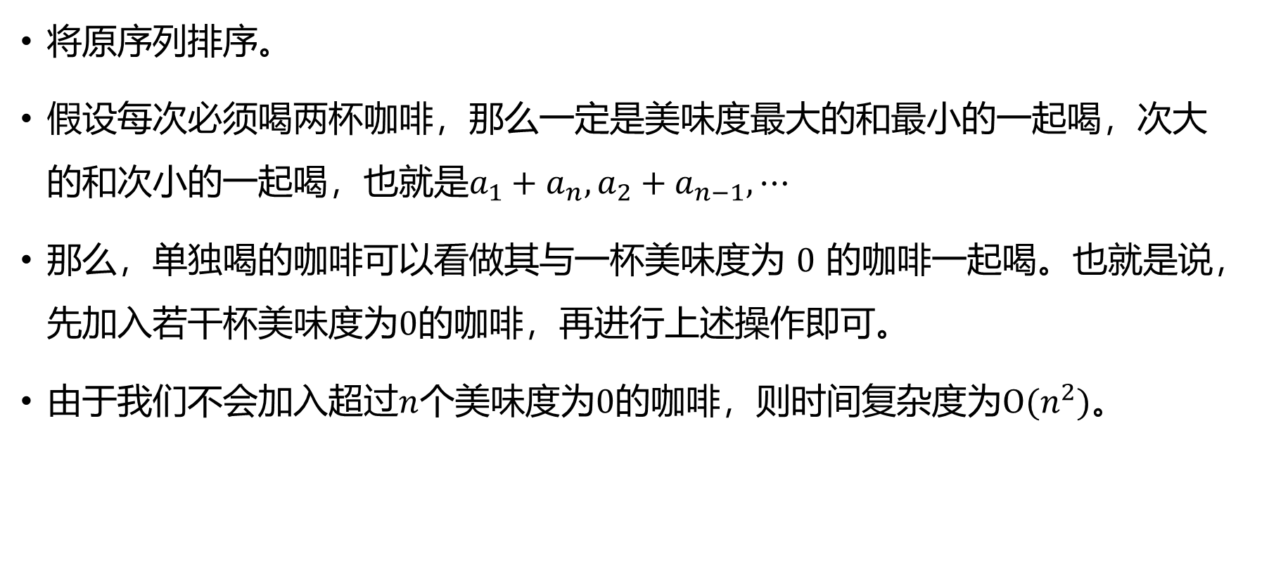
咖啡
将原序列排序。
假设每次必须喝两杯咖啡，那么一定是美味度最大的和最小的一起喝，次大的和次小的一起喝，也就是$a_{1}+a_{n},a_{2}+a_{n−1},⋯$
那么，单独喝的咖啡可以看做其与一杯美味度为$0$的咖啡一起喝。也就是说，先加入若干杯美味度为$0$的咖啡，再进行上述操作即可。
由于我们不会加入超过$n$个美味度为$0$的咖啡，则时间复杂度为$Ο(n^{2})$。

Slide 6

排列
给定一个长度为$n$的排列$p$，每次操作可以交换两个相邻位置的值。
有$n$次询问，第$i$次询问通过上述操作，使得$p$中存在一个形如$1,2,⋯,i$的子串的最小所需操作次数。
对于$100\%$的数据，$1≤n≤5×{10}^{5}$。

Slide 7
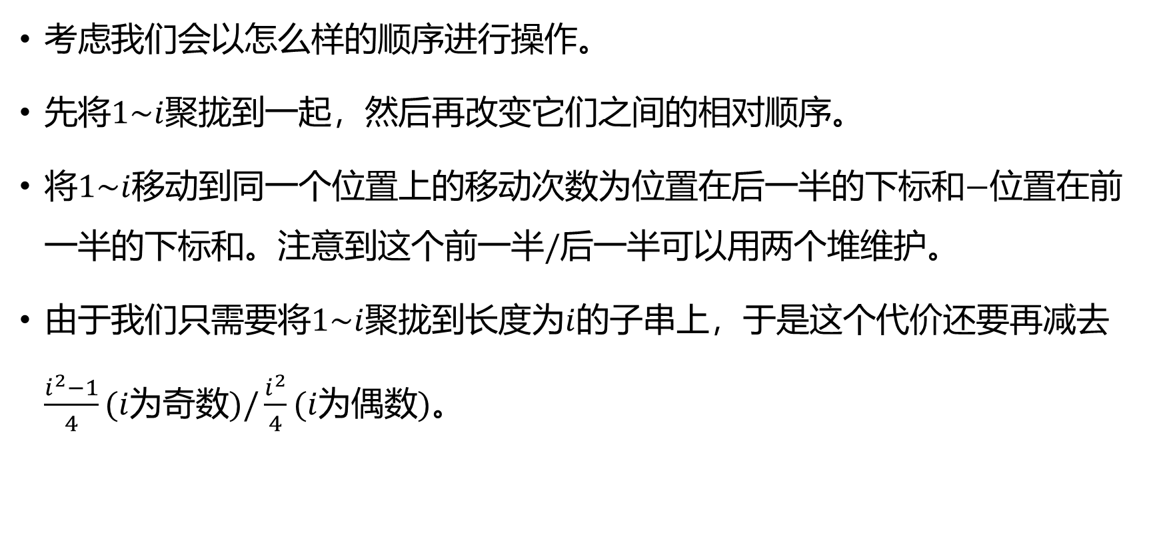
排列
考虑我们会以怎么样的顺序进行操作。
先将$1\sim i$聚拢到一起，然后再改变它们之间的相对顺序。
将$1\sim i$移动到同一个位置上的移动次数为位置在后一半的下标和$−$位置在前一半的下标和。注意到这个前一半$/$后一半可以用两个堆维护。
由于我们只需要将$1\sim i$聚拢到长度为$i$的子串上，于是这个代价还要再减去$\frac{i^{2}−1}{4}(i为奇数)/\frac{i^{2}}{4}(i为偶数)$。

Slide 8

排列
对于另外一部分，即将$1\sim i$排为升序。
注意到这个答案就是逆序对，使用树状数组维护。
时间复杂度$Ο(n\log{n})\text{。}$

Slide 9
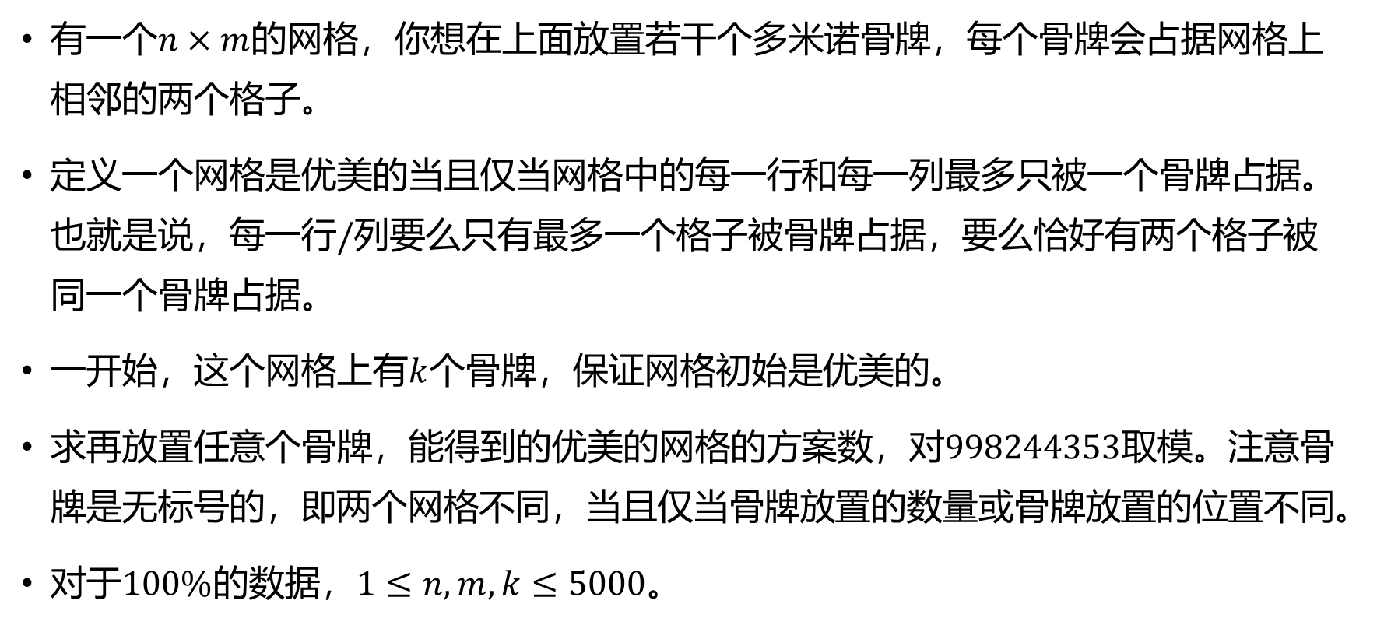
网格
有一个$n×m$的网格，你想在上面放置若干个多米诺骨牌，每个骨牌会占据网格上相邻的两个格子。
定义一个网格是优美的当且仅当网格中的每一行和每一列最多只被一个骨牌占据。也就是说，每一行$/$列要么只有最多一个格子被骨牌占据，要么恰好有两个格子被同一个骨牌占据。
一开始，这个网格上有$k$个骨牌，保证网格初始是优美的。
求再放置任意个骨牌，能得到的优美的网格的方案数，对$998244353$取模。注意骨牌是无标号的，即两个网格不同，当且仅当骨牌放置的数量或骨牌放置的位置不同。
对于$100\%$的数据，$1≤n,m,k≤5000$。

Slide 10
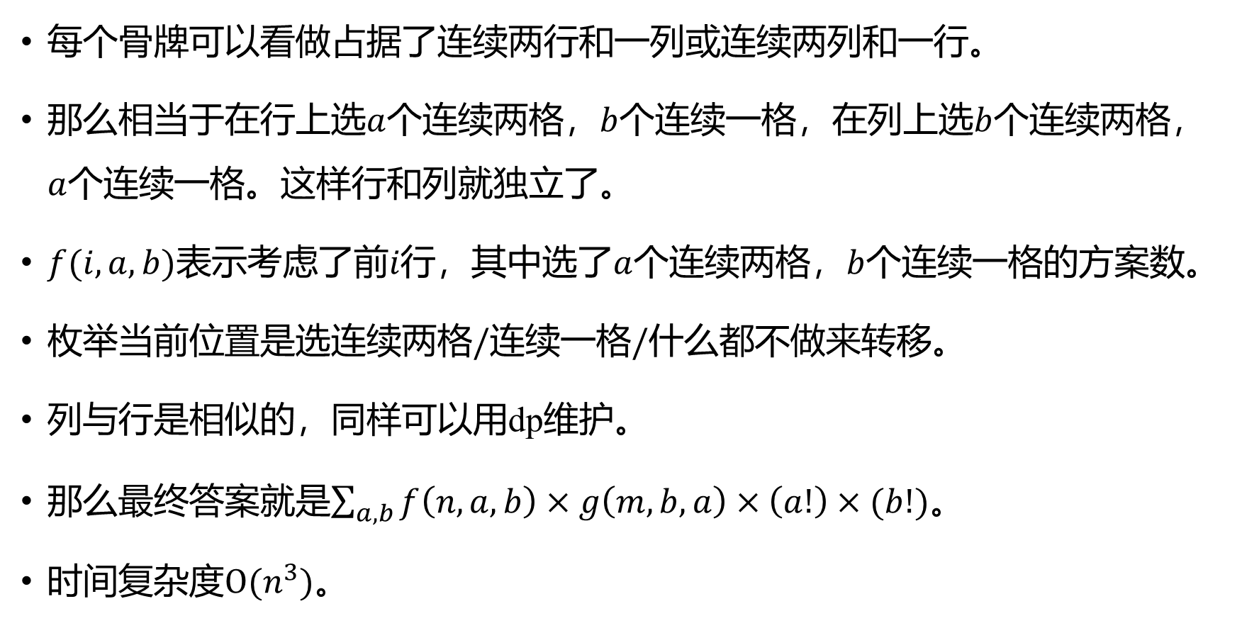
网格
每个骨牌可以看做占据了连续两行和一列或连续两列和一行。
那么相当于在行上选$a$个连续两格，$b$个连续一格，在列上选$b$个连续两格，$a$个连续一格。这样行和列就独立了。
$f(i,a,b)$表示考虑了前$i行$，其中选了$a$个连续两格，$b$个连续一格的方案数。
枚举当前位置是选连续两格$/$连续一格$/$什么都不做来转移。
列与行是相似的，同样可以用dp维护。
那么最终答案就是$\sum_{a,b}{f\left(n,a,b\right)×g\left(m,b,a\right)×\left(a!\right)×(b!)}$。
时间复杂度$Ο(n^{3})$。

Slide 11
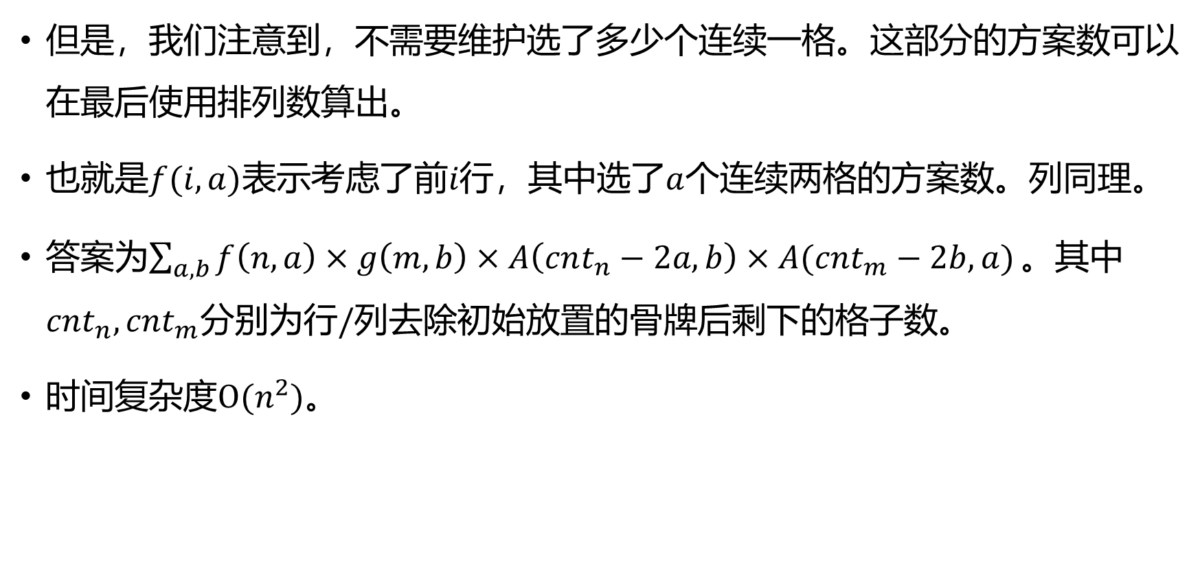
网格
但是，我们注意到，不需要维护选了多少个连续一格。这部分的方案数可以在最后使用排列数算出。
也就是$f(i,a)$表示考虑了前$i行$，其中选了$a$个连续两格的方案数。列同理。
答案为$\sum_{a,b}{f\left(n,a\right)×g\left(m,b\right)×A\left(cnt_{n}−2a,b\right)×A(cnt_{m}−2b,a)}。$其中$cnt_{n},cnt_{m}$分别为行$/$列去除初始放置的骨牌后剩下的格子数。
时间复杂度$Ο(n^{2})$。

Slide 12
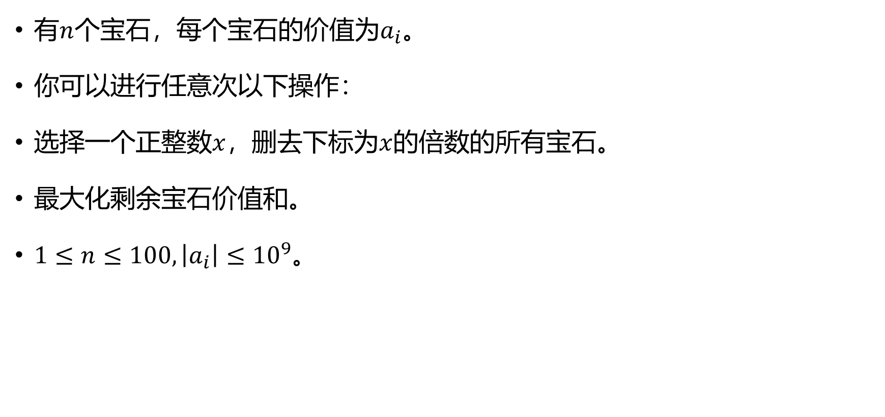
arc085e MUL
有$n$个宝石，每个宝石的价值为$a_{i}。$
你可以进行任意次以下操作：
选择一个正整数$x$，删去下标为$x$的倍数的所有宝石。
最大化剩余宝石价值和。
$1≤n≤100,\left|a_{i}\right|≤{10}^{9}$。

Slide 13
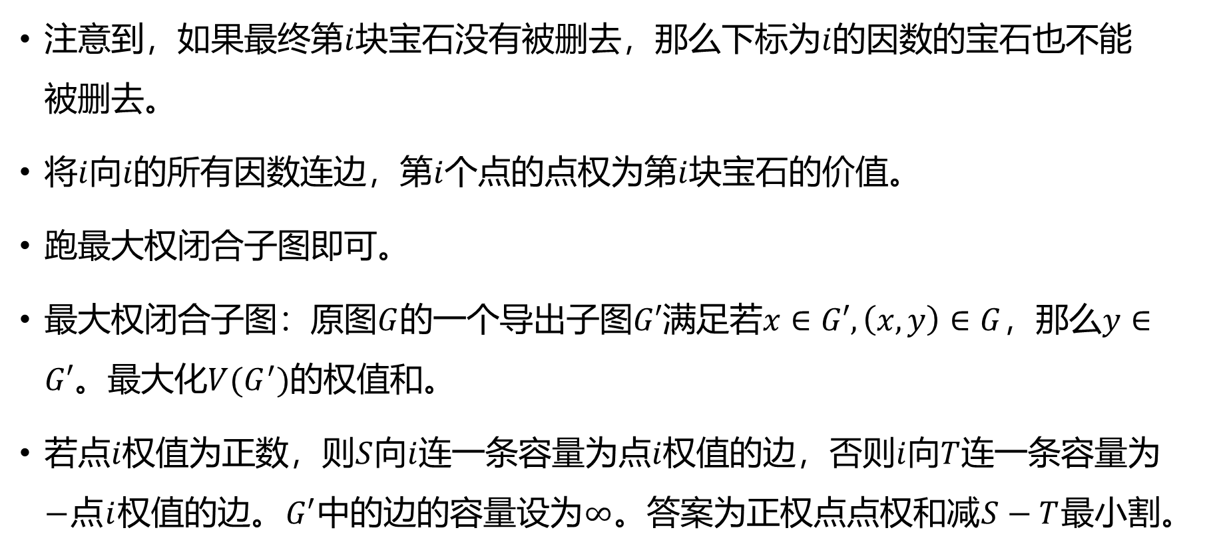
arc085e MUL
注意到，如果最终第$i$块宝石没有被删去，那么下标为$i$的因数的宝石也不能被删去。
将$i$向$i$的所有因数连边，第$i$个点的点权为第$i$块宝石的价值。
跑最大权闭合子图即可。
最大权闭合子图：原图$G$的一个导出子图$G′$满足若$x∈G′,\left(x,y\right)∈G$，那么$y∈G′$。最大化$V(G^{′})$的权值和。
若点$i$权值为正数，则$S$向$i$连一条容量为点$i$权值的边，否则$i$向$T$连一条容量为$−$点$i$权值的边。$G′$中的边的容量设为$∞$。答案为正权点点权和减$S−T$最小割。

Slide 14

arc084d Small Multiple
给定一个整数$k$，选取正整数$a$，使得$ak$的数位和最小。
$2≤k≤{10}^{5}$。

Slide 15
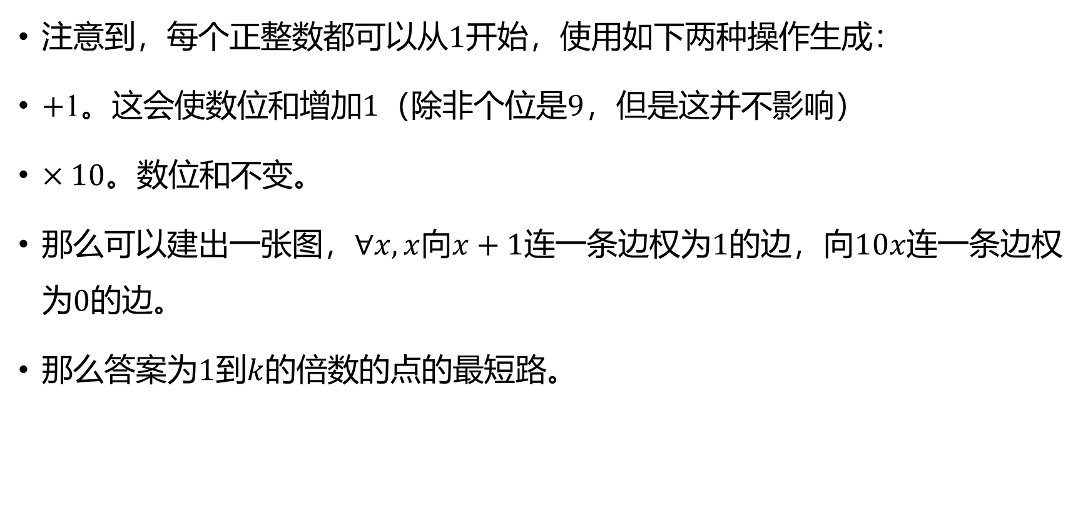
arc084d Small Multiple
注意到，每个正整数都可以从$1$开始，使用如下两种操作生成：
$+$1。这会使数位和增加$1$（除非个位是$9$，但是这并不影响）
$×10$。数位和不变。
那么可以建出一张图，$∀x,x$向$x+1$连一条边权为$1$的边，向$10x$连一条边权为$0$的边。
那么答案为$1$到$k$的倍数的点的最短路。

Slide 16
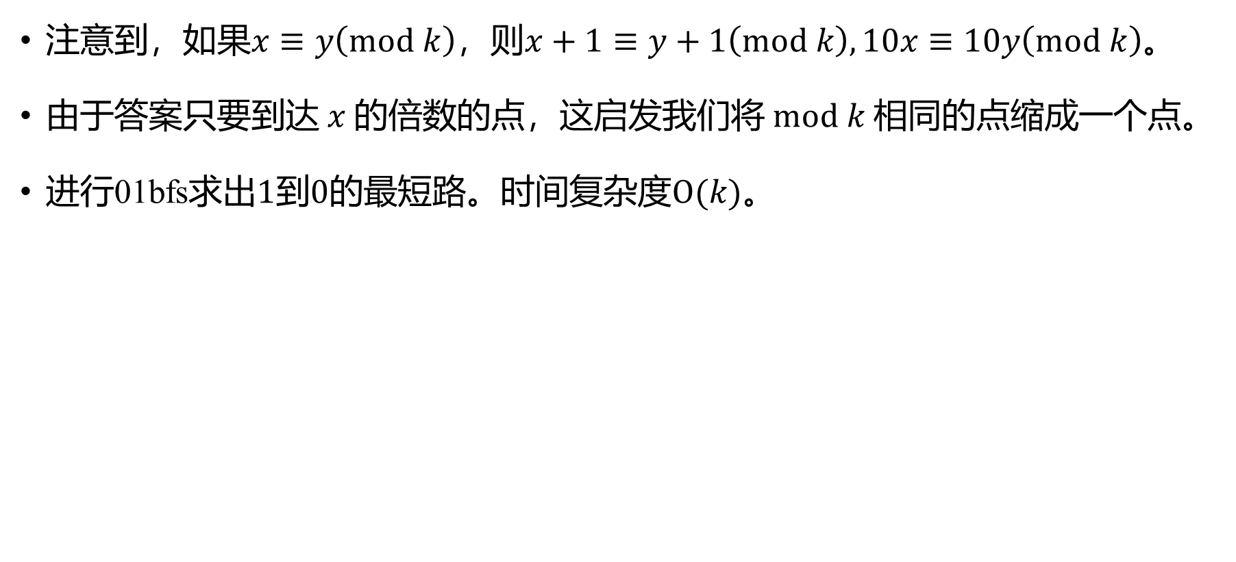
arc084d Small Multiple
注意到，如果$x≡y\left(mod k\right)$，则$x+1≡y+1\left(mod k\right),10x≡10y\left(mod k\right)$。
由于答案只要到达$x$的倍数的点，这启发我们将$mod k$相同的点缩成一个点。
进行01bfs求出$1$到$0$的最短路。时间复杂度$Ο(k)$。

Slide 17
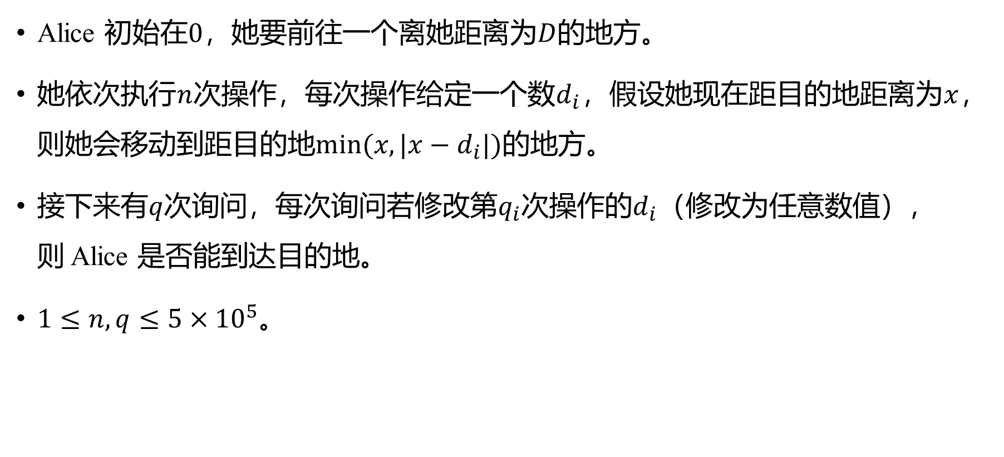
arc072e Alice in linear land
Alice 初始在$0$，她要前往一个离她距离为$D$的地方。
她依次执行$n$次操作，每次操作给定一个数$d_{i}$，假设她现在距目的地距离为$x$，则她会移动到距目的地$min(x,|x−d_{i}|)$的地方。
接下来有$q$次询问，每次询问若修改第$q_{i}$次操作的$d_{i}$（修改为任意数值），则 Alice 是否能到达目的地。
$1≤n,q≤5×{10}^{5}$。

Slide 18
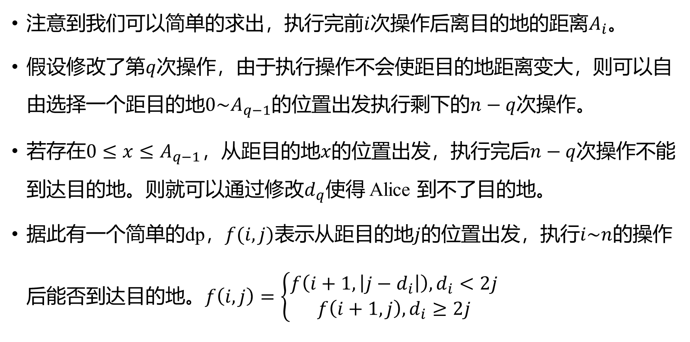
arc072e Alice in linear land
注意到我们可以简单的求出，执行完前$i$次操作后离目的地的距离$A_{i}$。
假设修改了第$q$次操作，由于执行操作不会使距目的地距离变大，则可以自由选择一个距目的地$0\sim A_{q−1}$的位置出发执行剩下的$n−q$次操作。
若存在$0≤x≤A_{q−1}$，从距目的地$x$的位置出发，执行完后$n−q$次操作不能到达目的地。则就可以通过修改$d_{q}$使得 Alice 到不了目的地。
据此有一个简单的dp，$f(i,j)$表示从距目的地$j$的位置出发，执行$i\sim n$的操作后能否到达目的地。$f\left(i,j\right)=\left\{\begin{aligned}f\left(i+1,\left|j−d_{i}\right|\right), d_{i}<2j \\ f\left(i+1,j\right), d_{i}≥2j\end{aligned}\right.$

Slide 19
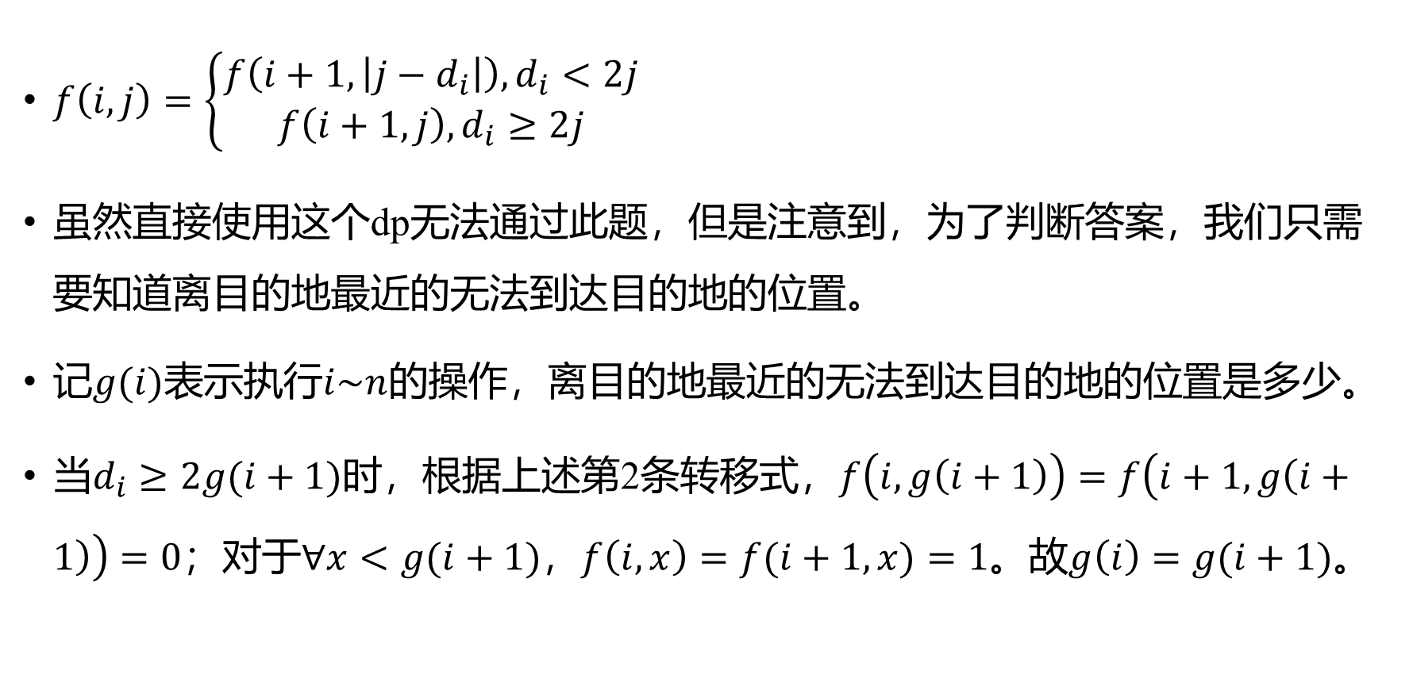
arc072e Alice in linear land
$f\left(i,j\right)=\left\{\begin{aligned}f\left(i+1,\left|j−d_{i}\right|\right), d_{i}<2j \\ f\left(i+1,j\right), d_{i}≥2j\end{aligned}\right.$
虽然直接使用这个dp无法通过此题，但是注意到，为了判断答案，我们只需要知道离目的地最近的无法到达目的地的位置。
记$g(i)$表示执行$i\sim n$的操作，离目的地最近的无法到达目的地的位置是多少。
当$d_{i}≥2g(i+1)$时，根据上述第2条转移式，$f\left(i,g\left(i+1\right)\right)=f\left(i+1,g\left(i+1\right)\right)=0$；对于$∀x<g(i+1)$，$f\left(i,x\right)=f(i+1,x)=1$。故$g\left(i\right)=g(i+1)$。

Slide 20
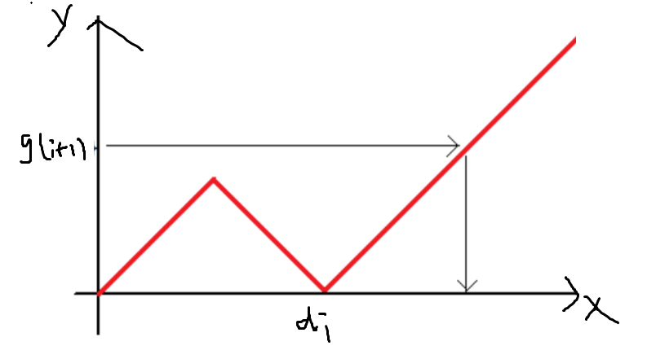
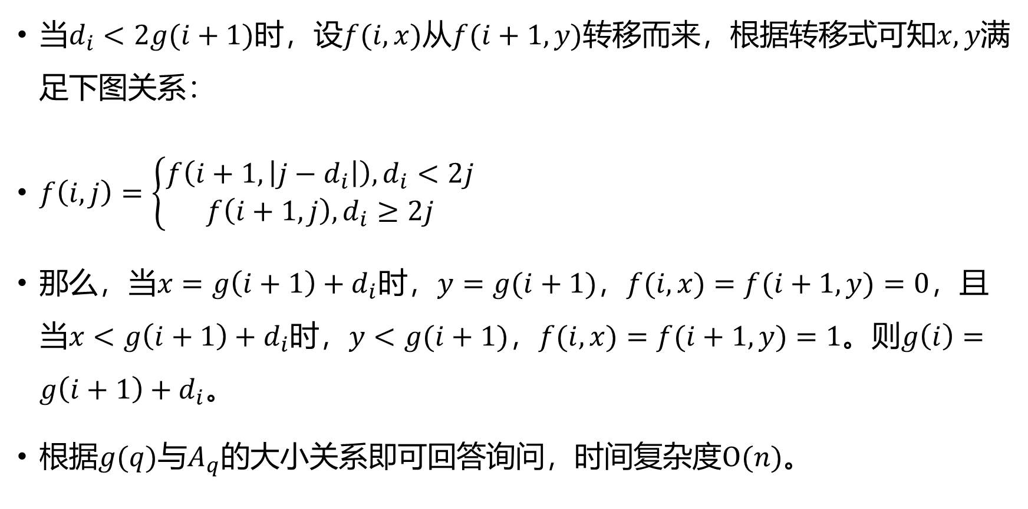
arc072e Alice in linear land
当$d_{i}<2g(i+1)$时，设$f(i,x)$从$f(i+1,y)$转移而来，根据转移式可知$x,y$满足下图关系：
$f\left(i,j\right)=\left\{\begin{aligned}f\left(i+1,\left|j−d_{i}\right|\right), d_{i}<2j \\ f\left(i+1,j\right), d_{i}≥2j\end{aligned}\right.$
那么，当$x=g\left(i+1\right)+d_{i}$时，$y=g(i+1)$，$f(i,x)=f(i+1,y)=0$，且当$x<g\left(i+1\right)+d_{i}$时，$y<g(i+1)$，$f(i,x)=f(i+1,y)=1$。则$g\left(i\right)=g\left(i+1\right)+d_{i}$。
根据$g(q)$与$A_{q}$的大小关系即可回答询问，时间复杂度$Ο(n)$。

Slide 21
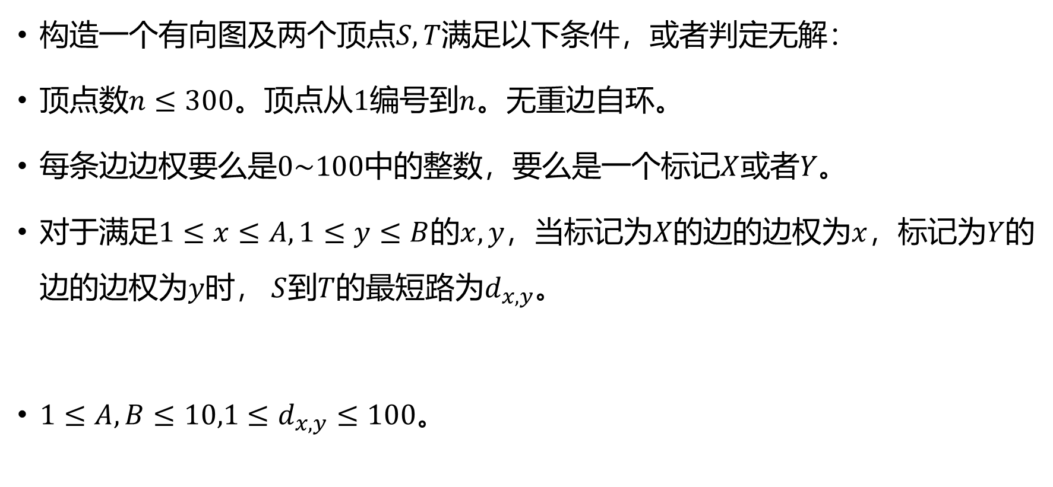
arc089e GraphXY
构造一个有向图及两个顶点$S,T$满足以下条件，或者判定无解：
顶点数$n≤300$。顶点从$1$编号到$n$。无重边自环。
每条边边权要么是$0\sim 100$中的整数，要么是一个标记$X$或者$Y$。
对于满足$1≤x≤A,1≤y≤B$的$x,y$，当标记为$X$的边的边权为$x$，标记为$Y$的边的边权为$y$时， $S$到$T$的最短路为$d_{x,y}$。
$1≤A,B≤10,1≤d_{x,y}≤100。$

Slide 22
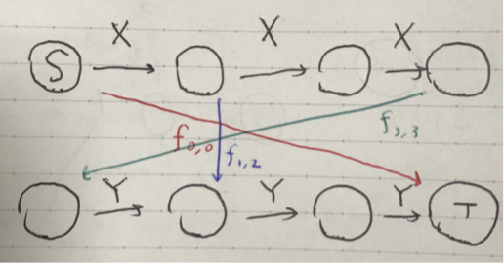

arc089e GraphXY
记$f_{a,b}$为包含$a$个$X$标记，$b$个$Y$标记的$S$到$T$的最短路的值。
$f$与$d$满足关系：$d_{x,y}=\min_{a,b≥0}(xa+yb+f_{a,b})$
假设我们知道了$f$，我们就能构造出一张图：

Slide 23
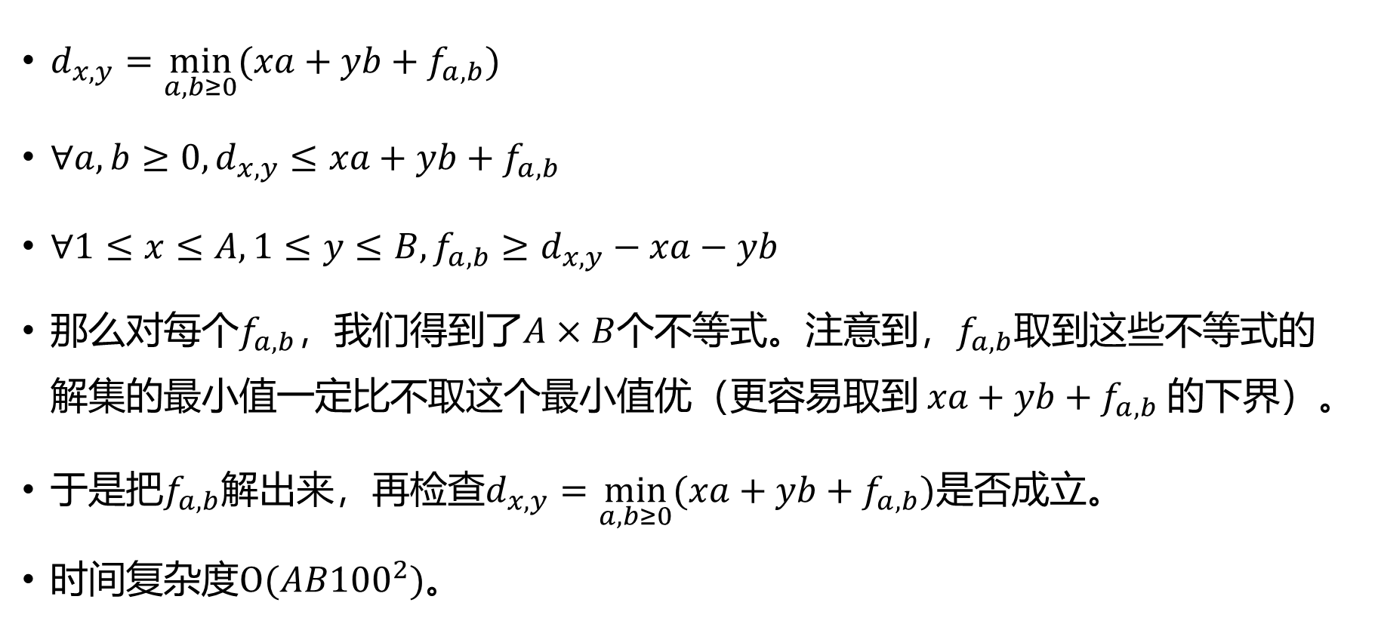
arc089e GraphXY
$d_{x,y}=\min_{a,b≥0}(xa+yb+f_{a,b})$
$∀a,b≥0, d_{x,y}≤xa+yb+f_{a,b}$
$∀1≤x≤A,1≤y≤B, f_{a,b}≥d_{x,y}−xa−yb$
那么对每个$f_{a,b}$，我们得到了$A×B$个不等式。注意到，$f_{a,b}$取到这些不等式的解集的最小值一定比不取这个最小值优（更容易取到$xa+yb+f_{a,b}$的下界）。
于是把$f_{a,b}$解出来，再检查$d_{x,y}=\min_{a,b≥0}(xa+yb+f_{a,b})$是否成立。
时间复杂度$Ο(AB{100}^{2})$。

Slide 24
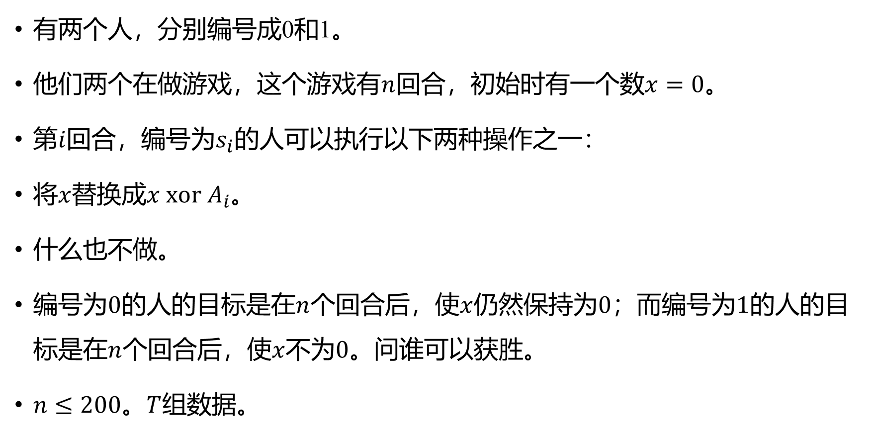
agc045a Xor Battle
有两个人，分别编号成0和1。
他们两个在做游戏，这个游戏有$n$回合，初始时有一个数$x=0$。
第$i$回合，编号为$s_{i}$的人可以执行以下两种操作之一：
将$x$替换成$x xor A_{i}$。
什么也不做。
编号为$0$的人的目标是在$n$个回合后，使$x$仍然保持为$0$；而编号为$1$的人的目标是在$n$个回合后，使$x$不为$0$。问谁可以获胜。
$n≤200$。$T$组数据。

Slide 25
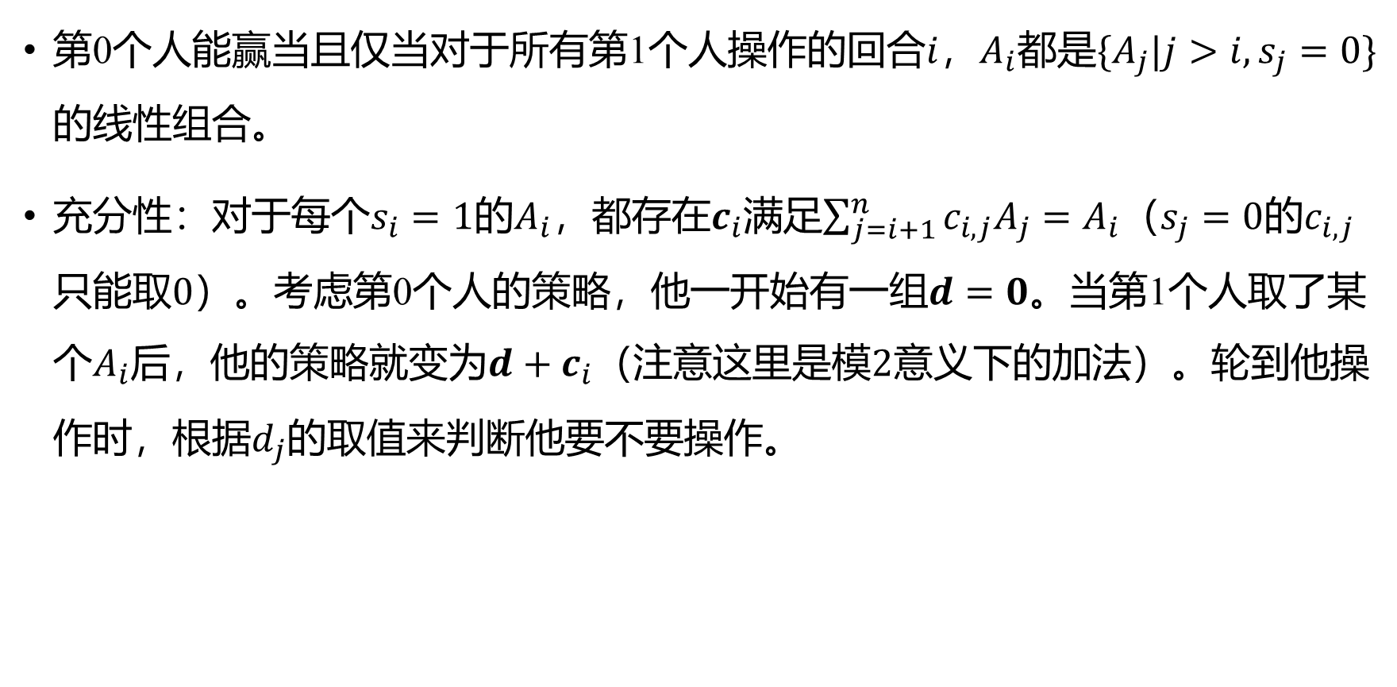
agc045a Xor Battle
第0个人能赢当且仅当对于所有第1个人操作的回合$i$，$A_{i}$都是$\{A_{j}|j>i, s_{j}=0\}$的线性组合。
充分性：对于每个$s_{i}=1$的$A_{i}$，都存在$c_{i}$满足$\sum_{j=i+1}^{n}{c_{i,j}A_{j}}=A_{i}$（$s_{j}=0$的$c_{i,j}$只能取$0$）。考虑第0个人的策略，他一开始有一组$d=0$。当第1个人取了某个$A_{i}$后，他的策略就变为$d+c_{i}$（注意这里是模$2$意义下的加法）。轮到他操作时，根据$d_{j}$的取值来判断他要不要操作。

Slide 26
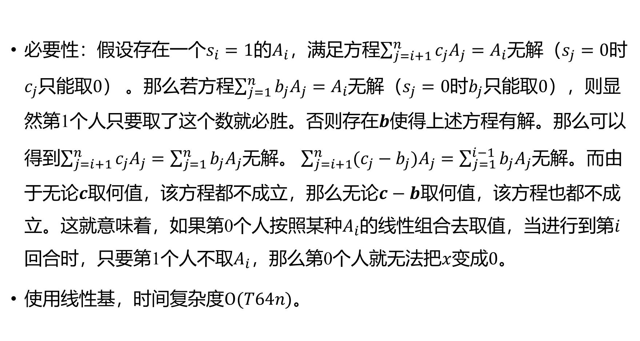
agc045a Xor Battle
必要性：假设存在一个$s_{i}=1$的$A_{i}$，满足方程$\sum_{j=i+1}^{n}{c_{j}A_{j}}=A_{i}$无解（$s_{j}=0$时$c_{j}$只能取$0$） 。那么若方程$\sum_{j=1}^{n}{b_{j}A_{j}}=A_{i}$无解（$s_{j}=0$时$b_{j}$只能取$0$），则显然第1个人只要取了这个数就必胜。否则存在$b$使得上述方程有解。那么可以得到$\sum_{j=i+1}^{n}{c_{j}A_{j}}=\sum_{j=1}^{n}{b_{j}A_{j}}$无解。 $\sum_{j=i+1}^{n}{(c_{j}−b_{j})A_{j}}=\sum_{j=1}^{i−1}{b_{j}A_{j}}$无解。而由于无论$c$取何值，该方程都不成立，那么无论$c−b$取何值，该方程也都不成立。这就意味着，如果第0个人按照某种$A_{i}$的线性组合去取值，当进行到第$i$回合时，只要第1个人不取$A_{i}$，那么第0个人就无法把$x$变成$0$。
使用线性基，时间复杂度$O(T64n)$。

Slide 27
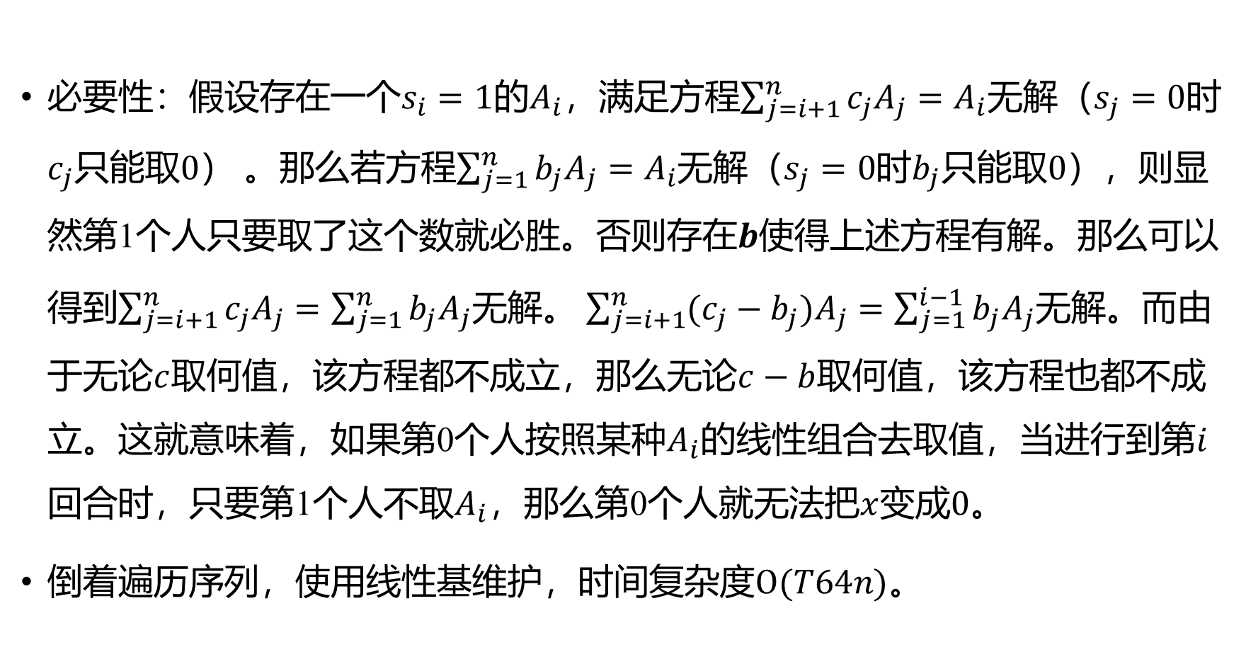
agc045a Xor Battle
必要性：假设存在一个$s_{i}=1$的$A_{i}$，满足方程$\sum_{j=i+1}^{n}{c_{j}A_{j}}=A_{i}$无解（$s_{j}=0$时$c_{j}$只能取$0$） 。那么若方程$\sum_{j=1}^{n}{b_{j}A_{j}}=A_{i}$无解（$s_{j}=0$时$b_{j}$只能取$0$），则显然第1个人只要取了这个数就必胜。否则存在$b$使得上述方程有解。那么可以得到$\sum_{j=i+1}^{n}{c_{j}A_{j}}=\sum_{j=1}^{n}{b_{j}A_{j}}$无解。 $\sum_{j=i+1}^{n}{(c_{j}−b_{j})A_{j}}=\sum_{j=1}^{i−1}{b_{j}A_{j}}$无解。而由于无论$c$取何值，该方程都不成立，那么无论$c−b$取何值，该方程也都不成立。这就意味着，如果第0个人按照某种$A_{i}$的线性组合去取值，当进行到第$i$回合时，只要第1个人不取$A_{i}$，那么第0个人就无法把$x$变成$0$。
倒着遍历序列，使用线性基维护，时间复杂度$O(T64n)$。

Slide 28
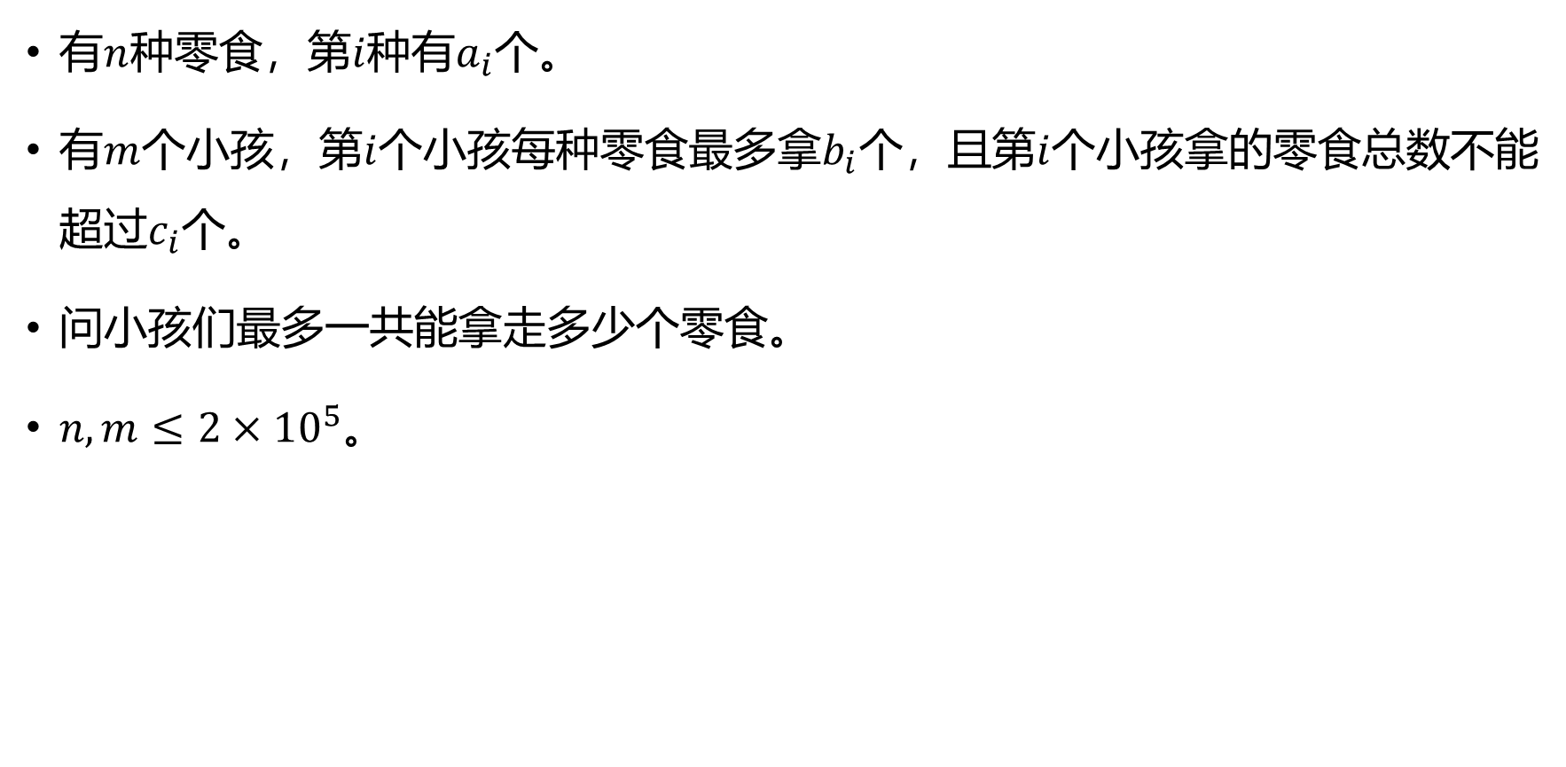
arc125e Snack
有$n$种零食，第$i$种有$a_{i}$个。
有$m$个小孩，第$i$个小孩每种零食最多拿$b_{i}$个，且第$i$个小孩拿的零食总数不能超过$c_{i}$个。
问小孩们最多一共能拿走多少个零食。
$n,m≤2×{10}^{5}$。

Slide 29
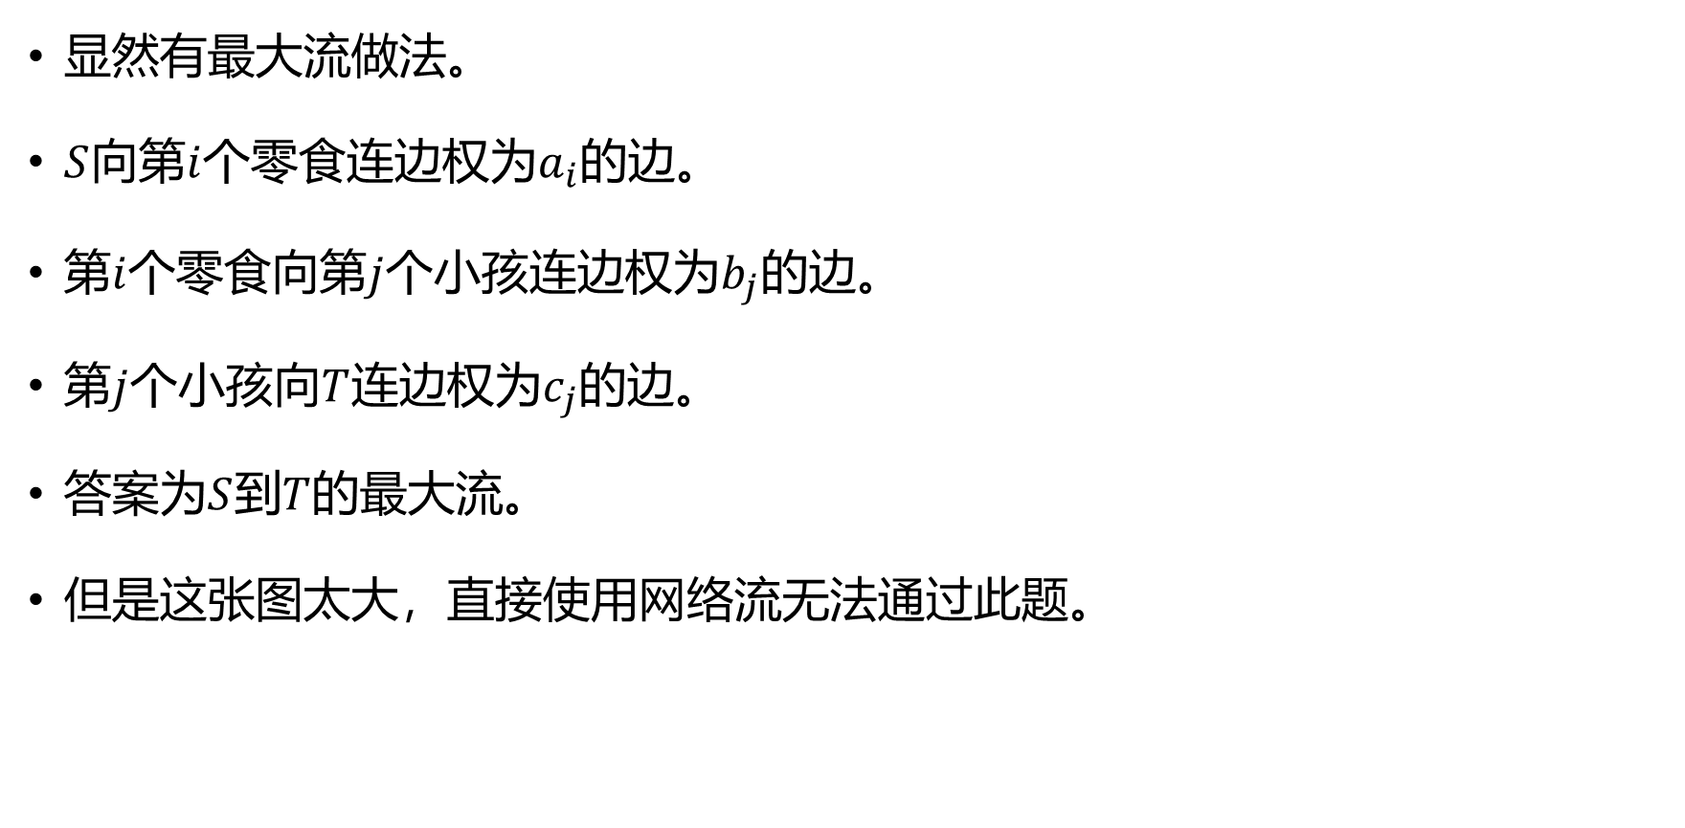
arc125e Snack
显然有最大流做法。
$S$向第$i$个零食连边权为$a_{i}$的边。
第$i$个零食向第$j$个小孩连边权为$b_{j}$的边。
第$j$个小孩向$T$连边权为$c_{j}$的边。
答案为$S$到$T$的最大流。
但是这张图太大，直接使用网络流无法通过此题。

Slide 30
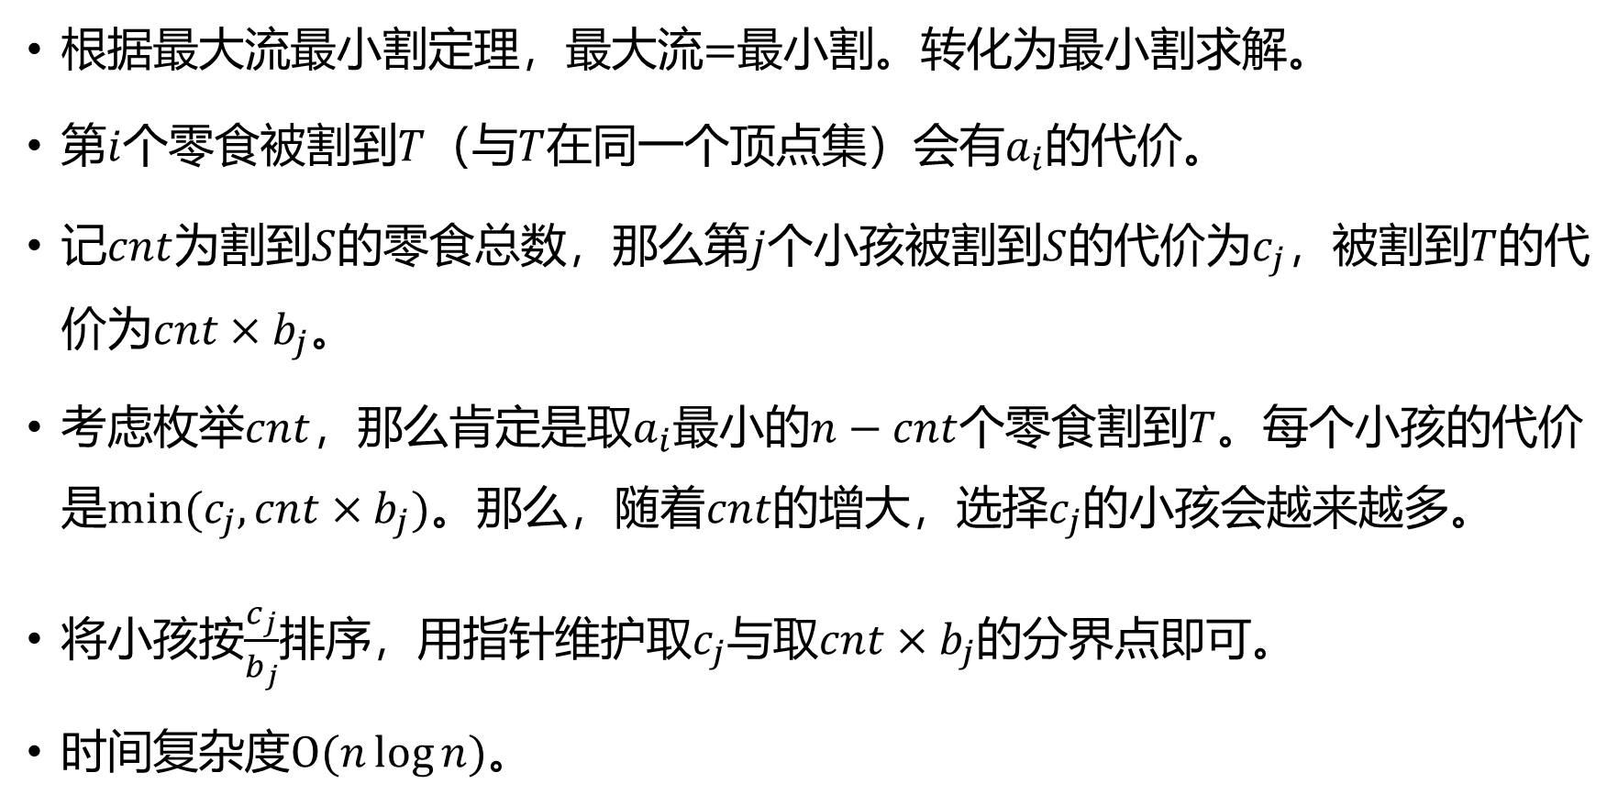
arc125e Snack
根据最大流最小割定理，最大流$=$最小割。转化为最小割求解。
第$i$个零食被割到$T$（与$T$在同一个顶点集）会有$a_{i}$的代价。
记$cnt$为割到$S$的零食总数，那么第$j$个小孩被割到$S$的代价为$c_{j}$，被割到$T$的代价为$cnt×b_{j}$。
考虑枚举$cnt$，那么肯定是取$a_{i}$最小的$n−cnt$个零食割到$T$。每个小孩的代价是$min(c_{j},cnt×b_{j})$。那么，随着$cnt$的增大，选择$c_{j}$的小孩会越来越多。
将小孩按$\frac{c_{j}}{b_{j}}$排序，用指针维护取$c_{j}$与取$cnt×b_{j}$的分界点即可。
时间复杂度$Ο(n\log{n})$。

Slide 31

arc110f Esoswap
给定$0\sim n−1$的一个排列$p_{0},p_{1},⋯,p_{n−1}$。
进行如下操作至多$2×{10}^{5}$次：
选定一个$i$，交换$p_{i}$与$p_{\left(i+p_{i}\right)mod n}$。
问能否使$p$排成升序，若能给出方案。
$n≤100$。

Slide 32
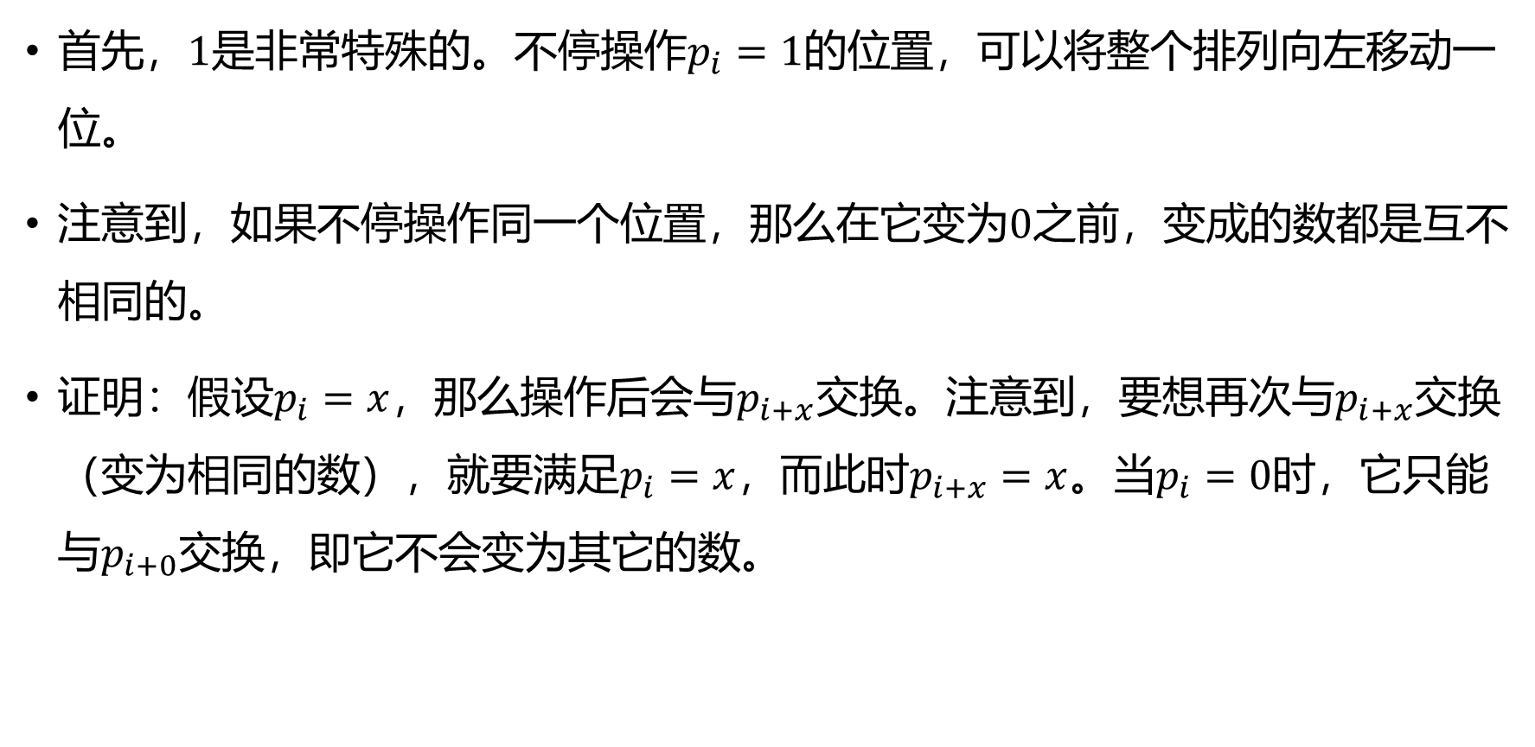
arc110f Esoswap
首先，$1$是非常特殊的。不停操作$p_{i}=1$的位置，可以将整个排列向左移动一位。
注意到，如果不停操作同一个位置，那么在它变为$0$之前，变成的数都是互不相同的。
证明：假设$p_{i}=x$，那么操作后会与$p_{i+x}$交换。注意到，要想再次与$p_{i+x}$交换（变为相同的数），就要满足$p_{i}=x$，而此时$p_{i+x}=x$。当$p_{i}=0$时，它只能与$p_{i+0}$交换，即它不会变为其它的数。

Slide 33
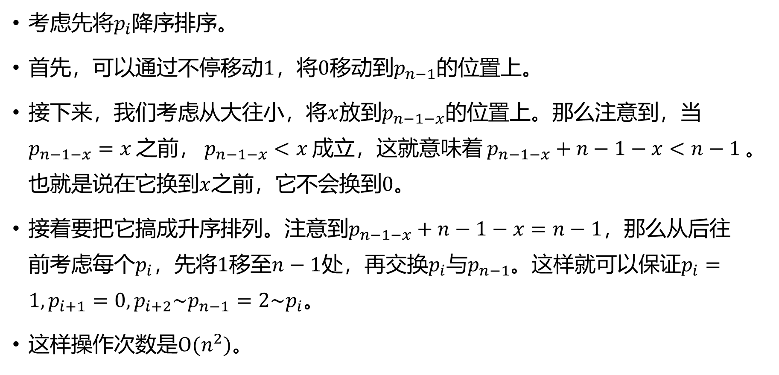
arc110f Esoswap
考虑先将$p_{i}$降序排序。
首先，可以通过不停移动$1$，将$0$移动到$p_{n−1}$的位置上。
接下来，我们考虑从大往小，将$x$放到$p_{n−1−x}$的位置上。那么注意到，当$p_{n−1−x}=x$之前，$p_{n−1−x}<x$成立，这就意味着$p_{n−1−x}+n−1−x<n−1$。也就是说在它换到$x$之前，它不会换到$0$。
接着要把它搞成升序排列。注意到$p_{n−1−x}+n−1−x=n−1$，那么从后往前考虑每个$p_{i}$，先将$1$移至$n−1$处，再交换$p_{i}$与$p_{n−1}$。这样就可以保证$p_{i}=1,p_{i+1}=0,p_{i+2}\sim p_{n−1}=2\sim p_{i}$。
这样操作次数是$Ο(n^{2})$。

Slide 34
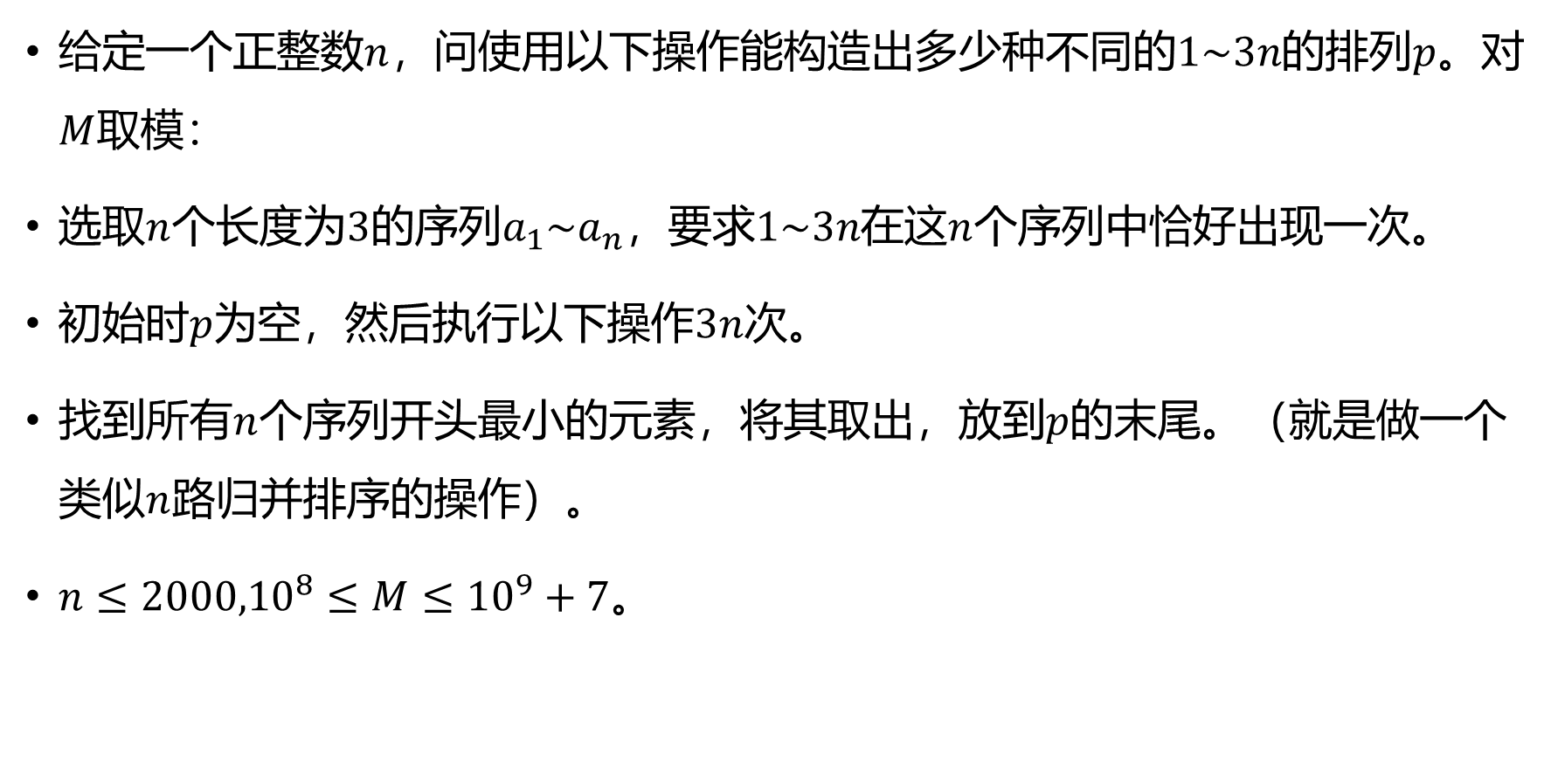
agc043d Merge Triplets
给定一个正整数$n$，问使用以下操作能构造出多少种不同的$1\sim 3n$的排列$p$。对$M$取模：
选取$n$个长度为$3$的序列$a_{1}\sim a_{n}$，要求$1\sim 3n$在这$n$个序列中恰好出现一次。
初始时$p$为空，然后执行以下操作$3n$次。
找到所有$n$个序列开头最小的元素，将其取出，放到$p$的末尾。（就是做一个类似$n$路归并排序的操作）。
$n≤{2000,10}^{8}≤M≤{10}^{9}+7$。

Slide 35
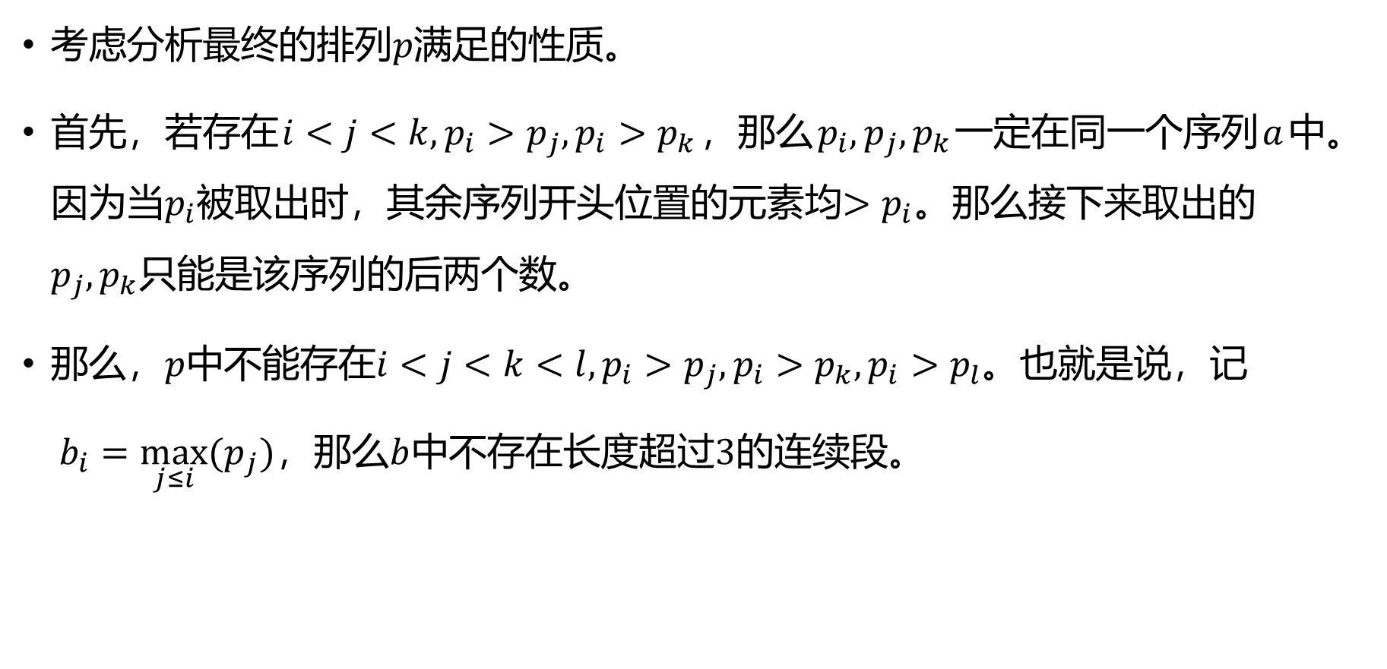
agc043d Merge Triplets
考虑分析最终的排列$p$满足的性质。
首先，若存在$i<j<k,p_{i}>p_{j},p_{i}>p_{k}$，那么$p_{i},p_{j},p_{k}$一定在同一个序列$a$中。因为当$p_{i}$被取出时，其余序列开头位置的元素均$>p_{i}$。那么接下来取出的$p_{j},p_{k}$只能是该序列的后两个数。
那么，$p$中不能存在$i<j<k<l,p_{i}>p_{j},p_{i}>p_{k},p_{i}>p_{l}$。也就是说，记$b_{i}=\max_{j≤i}(p_{j})$，那么$b$中不存在长度超过$3$的连续段。

Slide 36
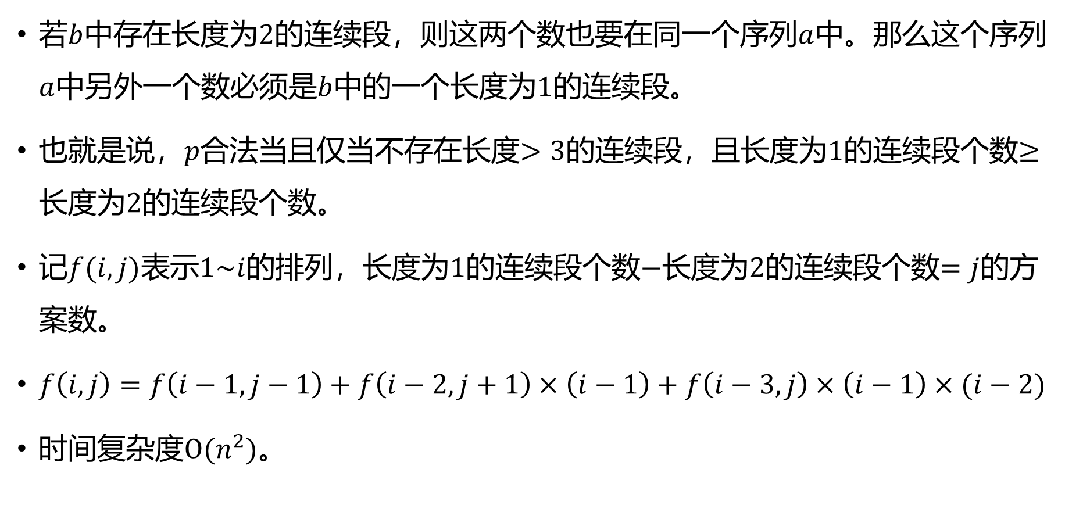
agc043d Merge Triplets
若$b$中存在长度为$2$的连续段，则这两个数也要在同一个序列$a$中。那么这个序列$a$中另外一个数必须是$b$中的一个长度为$1$的连续段。
也就是说，$p$合法当且仅当不存在长度$>3$的连续段，且长度为$1$的连续段个数$≥$长度为$2$的连续段个数。
记$f(i,j)$表示$1\sim i$的排列，长度为$1$的连续段个数$−$长度为$2$的连续段个数$=j$的方案数。
$f\left(i,j\right)=f\left(i−1,j−1\right)+f\left(i−2,j+1\right)×\left(i−1\right)+f\left(i−3,j\right)×\left(i−1\right)×(i−2)$
时间复杂度$Ο(n^{2})$。

Slide 37
谢谢大家

